Slide 1
BÀI 2
EN YÊU QUÊ HƯƠNG

Slide 2

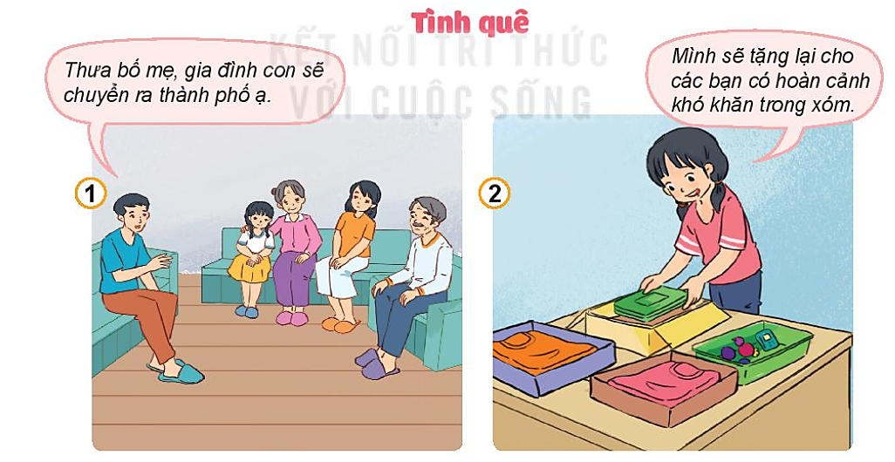
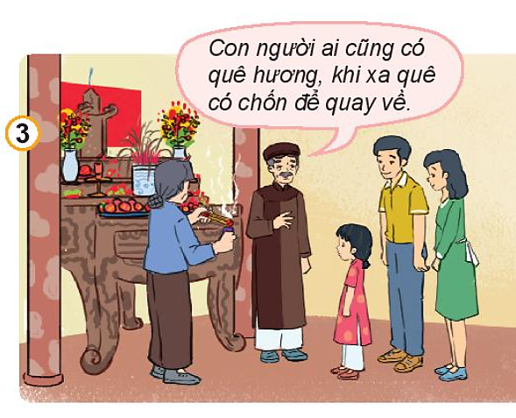
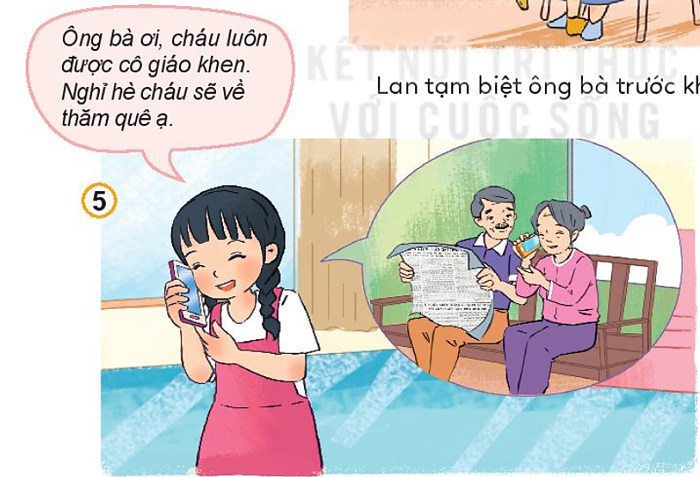
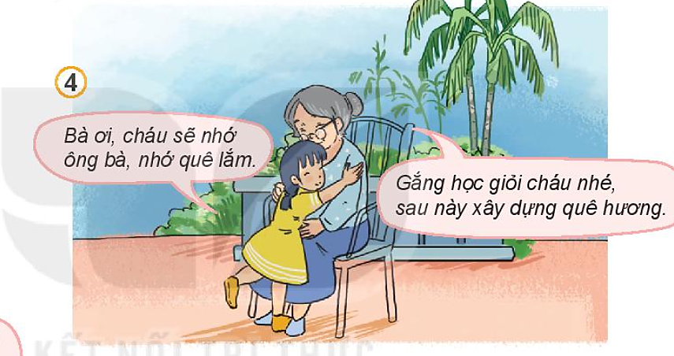

TÌNH QUÊ
KHÁM PHÁ
1
Trả lời câu hỏi:
Lan đã thể hiện
tình yêu quê hương như thế nào?
Bố Lan chuyển công tác xa
Cả nhà lan đi thắp hương ở nhà thờ tổ
Lan thu dọn sách vở và đồ dùng cá nhân
Lan tạm biệt ông bà trước khi xa quê
Lan thường xuyên gọi điện hỏi thăm ông bà.

Slide 3
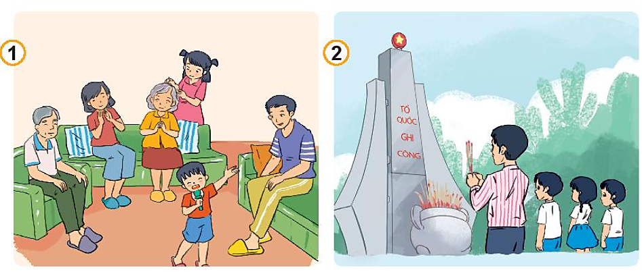
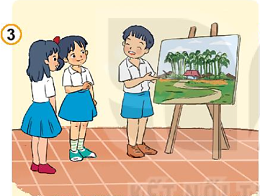
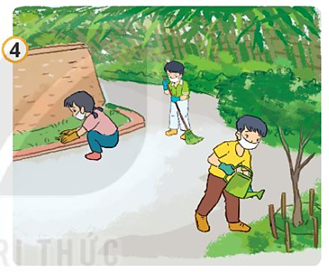
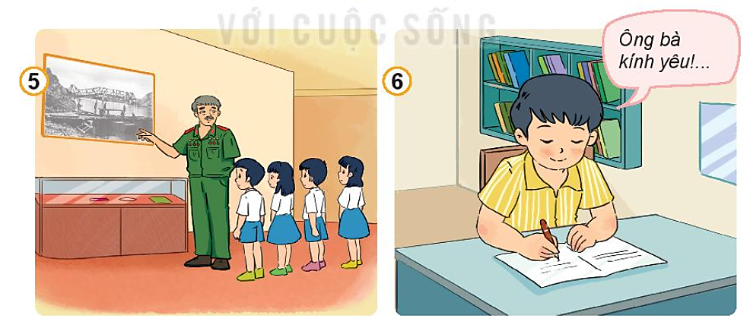
2
Quan sát tranh và trả lời câu hỏi:
Các bạn trong tranh đã làm gì để thể hiện tình yêu quê hương?

Slide 4





MẢNH GHÉP

Slide 5






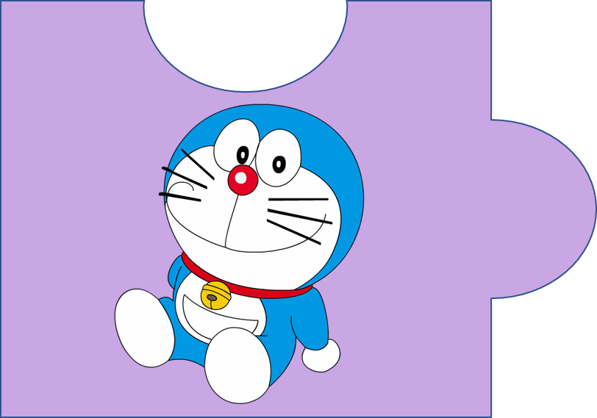


Slide 6
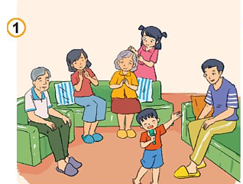

Các bạn nhỏ yêu thương, chăm sóc ông bà bố mẹ.

Slide 7
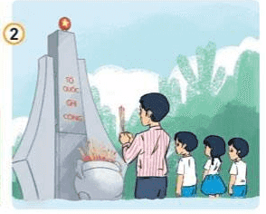

Các bạn nhỏ thắp hương tưởng nhớ anh hùng liệt sĩ.

Slide 8
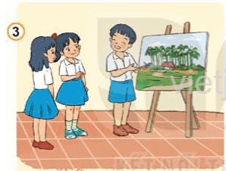

Các bạn nhỏ vẽ tranh về quê hương giới thiệu cho bạn bè
quê hương của mình.

Slide 9
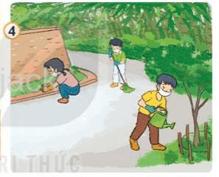

Các bạn nhỏ trồng cây, chăm sóc cây,
quét dọn đường làng, ngõ xóm bảo vệ môi trường.

Slide 10
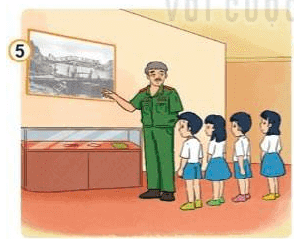

Các bạn đến viện bảo tàng tìm hiểu về lịch sử quê hương.

Slide 11
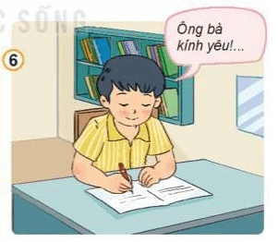

Bạn nhỏ viết thư cho ông bà.

Slide 12
2
Quan sát tranh và trả lời câu hỏi:
Các bạn trong tranh đã làm gì để thể hiện tình yêu quê hương?
- Em còn biết những việc làm nào khác thể hiện tình yêu quê hương ?

Slide 13
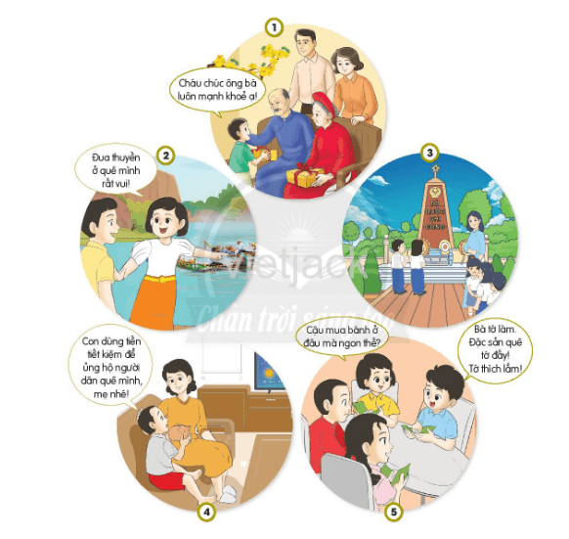
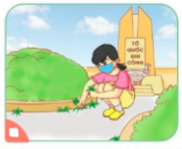
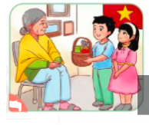


Slide 14

Kể và giới thiệu với mọi người về cảnh đẹp và con người ở quê mình.
- Tự hào về những cảnh đẹp và những đổi mới, thành tựu của quê hương.
- Ủng hộ xây dựng quê hương.
- Về quê thăm ông bà, họ hàng thường xuyên.
- Giúp đỡ mọi người ở quê.
- Tìm hiểu và lưu giữ truyền thống tốt đẹp ở quê hương.
- Luôn có ý thức giữ gìn sự sạch đẹp ở quê hương.

Slide 15

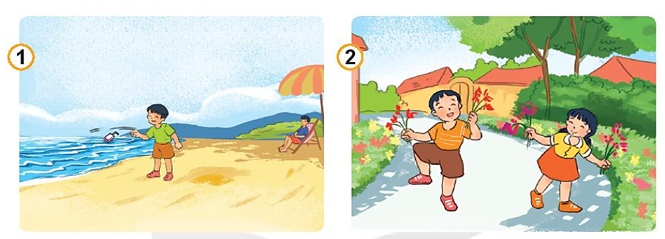
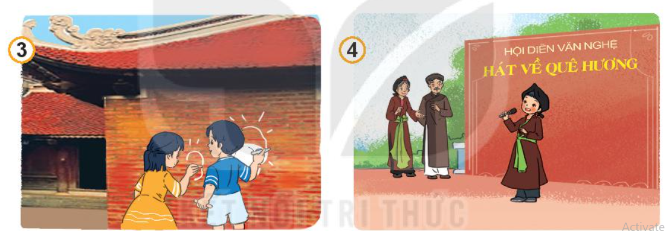
1
Việc nào nên làm, không nên làm để thể hiện tình yêu quê hương.
LUYỆN TẬP

Slide 16




Trò chơi
Ô cửa bí mật

Slide 17















Slide 18

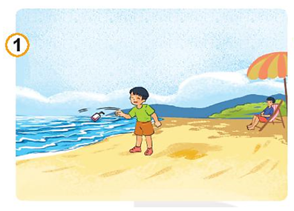

Start
2
4
Hết giờ
3
5
1

Slide 19

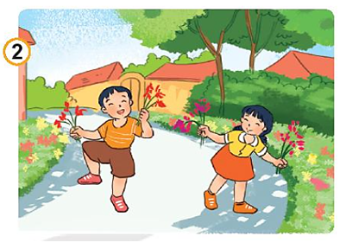


Start
2
4
Hết giờ
3
5
1

Slide 20

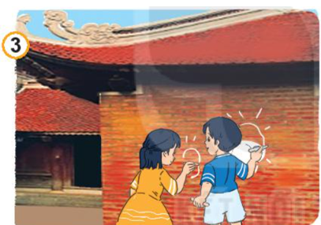
Start
2
4
Hết giờ
3
5
1

Slide 21



Start
2
4
Hết giờ
3
5
1

Slide 22


LUYỆN TẬP
Để thể hiện tình yêu quê hương
Vứt rác bừa bãi
Hái hoa ven đường
Vẽ lên khu di tích
Phát huy truyền thống quê hương
Chăm sóc cây, hoa ven đường làng
Giữ vệ sinh làng xóm

Slide 23


LUYỆN TẬP
2
Em sẽ làm gì trong các tình huống sau?

Slide 24

Để cho quê hương luôn đẹp, luôn là nơi chúng ta hướng về thì mỗi người cần có những việc làm cụ thể để thể hiện tình yêu với quê hương.

Slide 25
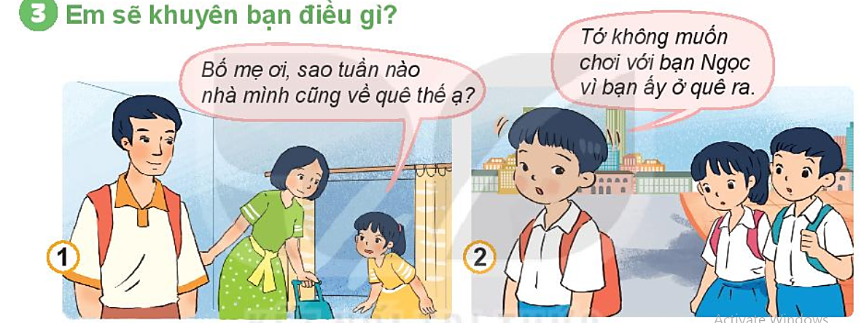
LUYỆN TẬP
3
Em sẽ khuyên bạn điều gì?

Slide 26
Về quê là một hành động rất có ý nghĩa. Về quê giúp chúng ta luôn nhớ tới quê hương, yêu quê hương, tổ tiên, ông bà cha mẹ, giúp chúng ta không quên đi cội nguồn. Chúng ta không chỉ tự hào về quê hương của mình mà còn biết tìm hiểu thêm những nét đẹp văn hóa ở những miền quê khác nữa để giao lưu, học hỏi mở rộng them vốn hiểu biết của mình.

Slide 27
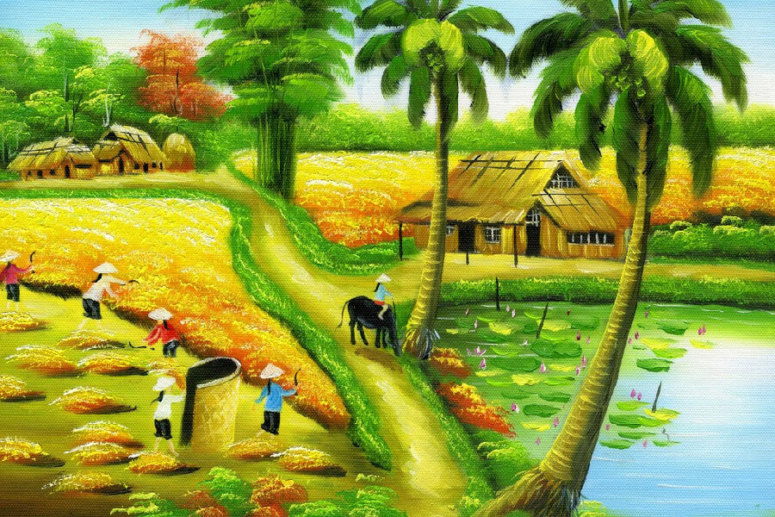
Chia sẻ với các bạn những việc em đã và sẽ làm để thể hiện tình yêu quê hương.

Slide 28
Em cùng các bạn thực hiện những việc làm thể hiện tình yêu
đối với quê hương.

Slide 29


VẬN DỤNG

